Slide 1







第三节
第五章
第二型曲面积分
3.1 第二型曲面积分的概念与性质
3.2 两类曲面积分的联系
3.3 第二型曲面积分的计算法
机动 目录 上页 下页 返回 结束

Slide 2
3.1 第二型曲面积分概念与性质
1. 曲面的侧
在光滑曲面 ∑上任取一点 M ，曲面在点 M 处的法向量
有两个方向：当取定其中一个方向为正方向时，则
另一个就是负方向。例如
双侧曲面：有上、下侧，前、后侧，左、右侧之分。
封闭曲面：内侧和外侧之分。
单侧曲面：无上下侧，前后侧，左右侧之分。也无内侧和外侧之分。
机动 目录 上页 下页 返回 结束

Slide 3
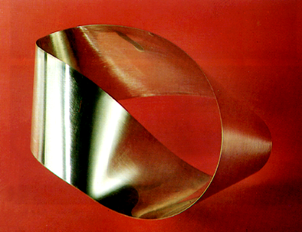
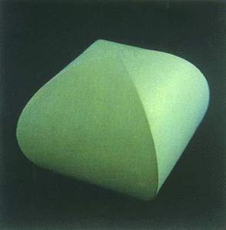
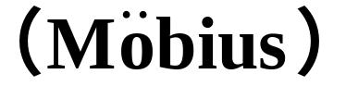
单侧曲面
封闭曲面
分内侧和外侧
莫比乌斯带
(单侧曲面的典型)
机动 目录 上页 下页 返回 结束

Slide 4

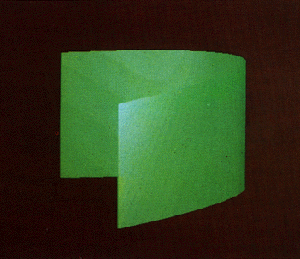


双侧曲面
z
z
z
y
y
y
x
x
x
曲面分左侧和右侧
曲面分前侧和后侧
曲面分上侧和下侧
机动 目录 上页 下页 返回 结束

Slide 5
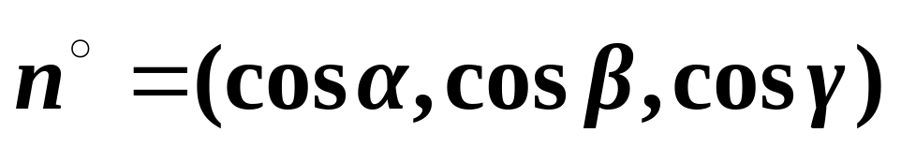

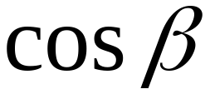

指定了侧向的曲面叫有向曲面。
其方向用法向量指向表示 :
设单位法向量
方向余弦
封闭曲面
侧向的规定
> 0 为前侧
> 0 为右侧
> 0 为上侧
外侧
< 0 为后侧
< 0 为左侧
< 0 为下侧
内侧
机动 目录 上页 下页 返回 结束

Slide 6
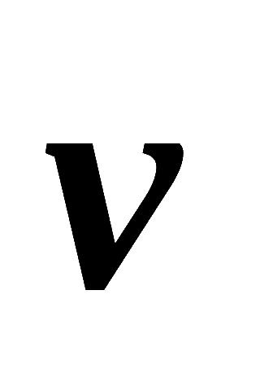



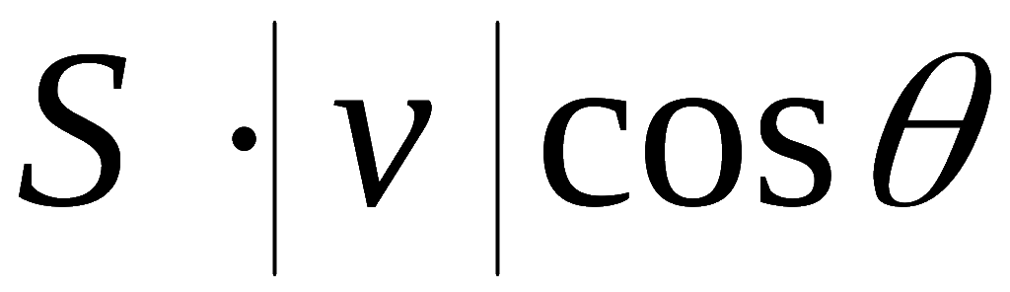
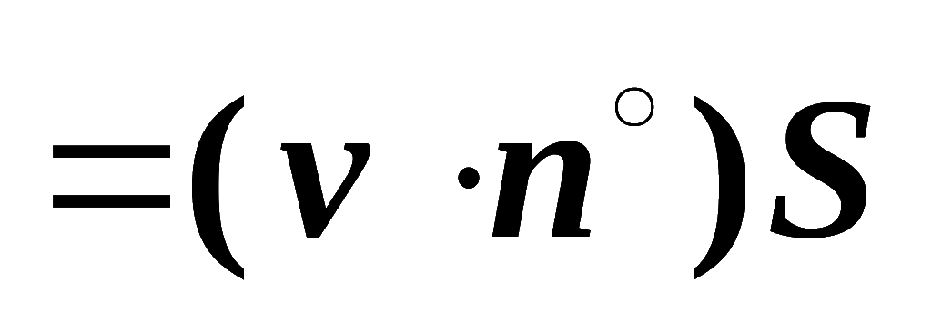


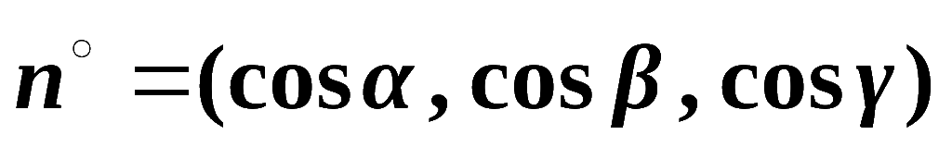
1. 流体流向曲面一侧的流量问题
引例 设不可压缩流体（假设密度为1）在空间中稳定
流动，流速为
从给定曲面∑的一侧流向另一侧，P,Q,R是连续函数，
求单位时间流过光滑曲面 ∑ 的流量Φ .
若 ∑ 是指定了侧向平面，面积为S
流速为常向量:
则流量
平面∑的法向量:
流量等于斜柱体体积，等于直柱体体积
机动 目录 上页 下页 返回 结束

Slide 7



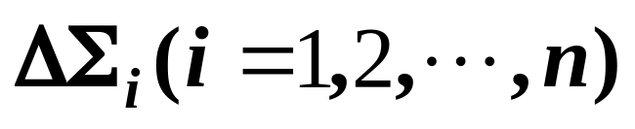

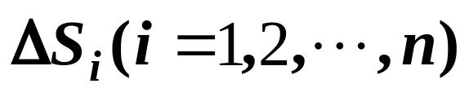
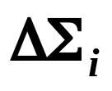
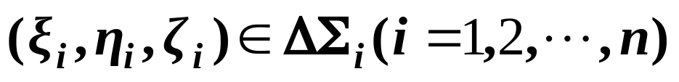

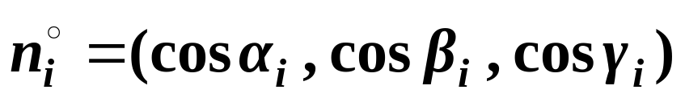
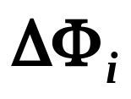
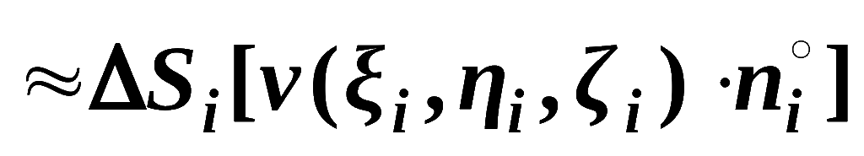
当∑为指定了侧向曲面时 ,
若流速为向量值函数:
则用“分割, 替代, 求和, 取极限” 方法。
把曲面∑分割成n个有向小曲面，小曲
面分别记为
（近似看做小平面）
每个小曲面的面积记为
当 很小时，任取一点
以速度
代替 上各点的速度，流体流过 的流量近似等于：
流量
机动 目录 上页 下页 返回 结束

Slide 8
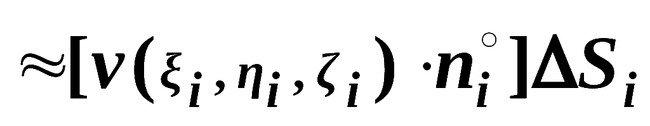
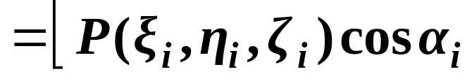
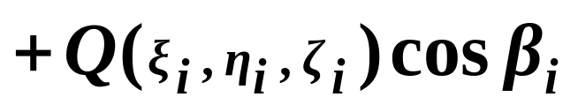
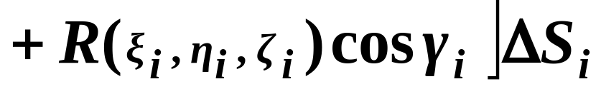
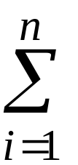
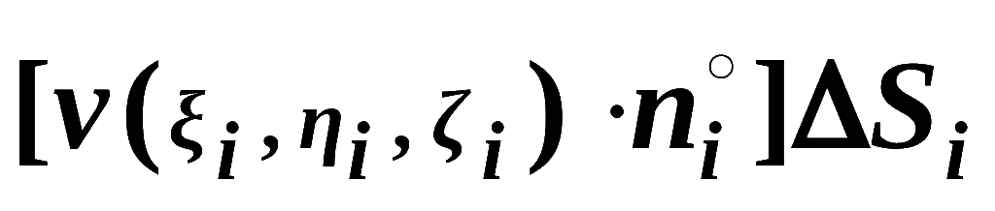

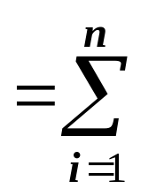
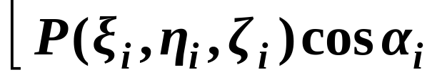
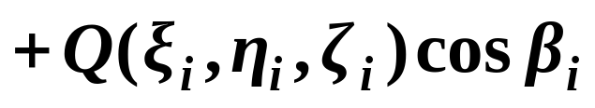
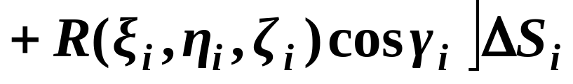

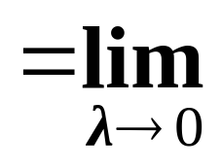
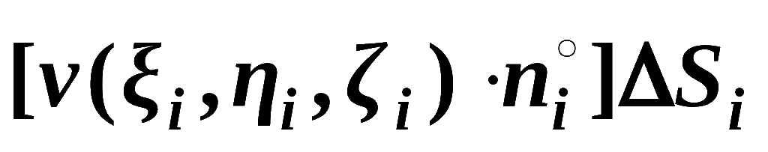

从而单位时间内流过曲面 ∑指定一侧的流量
则
机动 目录 上页 下页 返回 结束

Slide 9

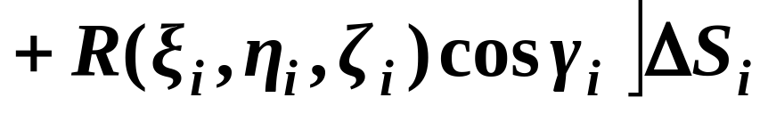
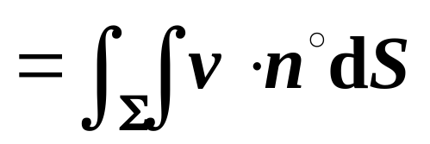
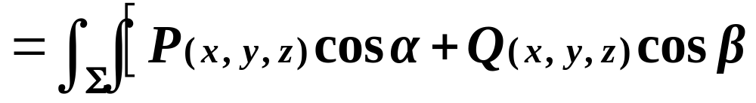
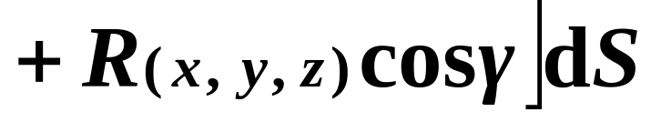
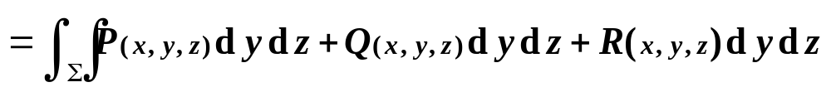



即 单位时间内流过曲面 ∑指定一侧的流量
机动 目录 上页 下页 返回 结束

Slide 10
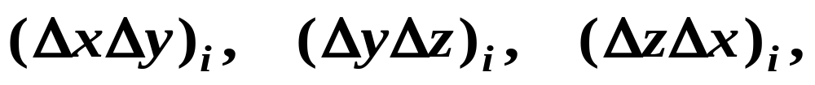
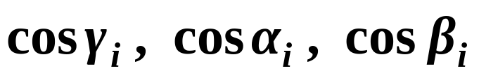
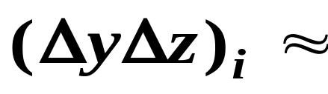
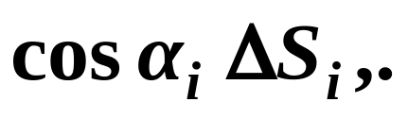
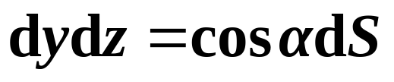
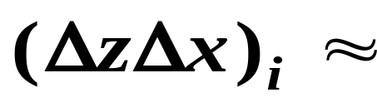
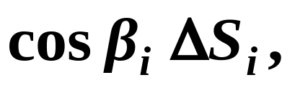
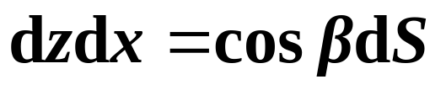
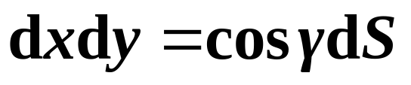
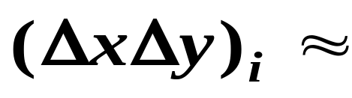
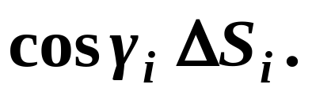
• 设 Σ 为有向曲面, 有向小曲面
在 oxy 面， oyz 面， ozx 面上的带有符号的投影分别
定义为
其绝对值定义为
在 oxy 面， oyz
面， ozx 面投影域的面积。
则 其投影的符号分别与
符号相同。
则规定
可知
机动 目录 上页 下页 返回 结束

Slide 11
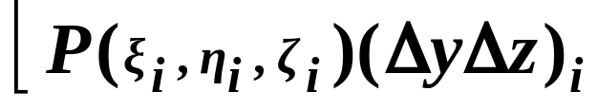
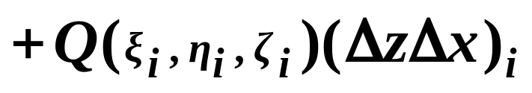
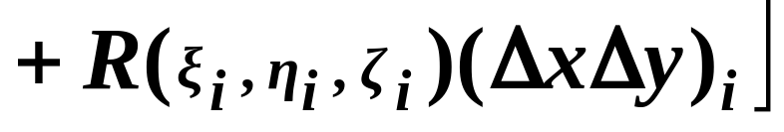
流量又可表示为
于是定义二型曲面积分：
机动 目录 上页 下页 返回 结束

Slide 12
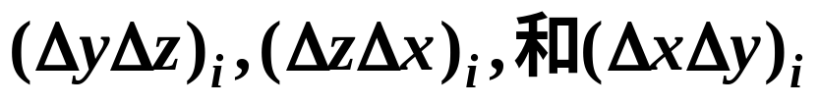

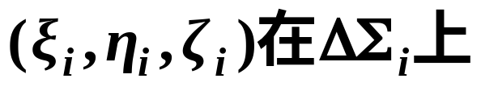

2. 定义.
设
是取定了
侧向的有向光滑曲面∑ 上的有界函数，
把曲面∑分割成
n个有向小曲面
面积记为
在 oyz 面， ozx 面，oxy 面上的
带有符号的投影面积分别为
任取一点
求出
如果无论对∑怎样
分割，也无论点
怎样选取，极限
总是存在且相等，则称此极限值为向量值函数
机动 目录 上页 下页 返回 结束

Slide 13








在有向曲面∑上的第二型曲面积分，记作
又称为第二类曲面积分.
其中P, Q, R 叫做被积函数;
∑ 叫做积分曲面.
机动 目录 上页 下页 返回 结束

Slide 14








称为P 在有向曲面∑上对 y, z 的曲面积分;
称为Q 在有向曲面∑上对 z, x 的曲面积分;
称为R 在有向曲面∑上对 x, y 的曲面积分.
当有向曲面∑为闭曲面时，记为：
机动 目录 上页 下页 返回 结束

Slide 15




引例中, 流过有向曲面 ∑ 的流体的流量为
3. 性质
(1) 若
则
(2) 用－Σ 表示 与曲面Σ的侧向相反的侧向的曲面，则
机动 目录 上页 下页 返回 结束

Slide 16





若记 ∑ 正向的单位法向量
和向量值函数为
则
则第二型曲面积分也常写成如下形式
机动 目录 上页 下页 返回 结束

Slide 17


即 两类曲面积分的关系是：
其中
机动 目录 上页 下页 返回 结束

Slide 18

3.2 第二型曲面积分的计算
机动 目录 上页 下页 返回 结束

Slide 19





1. 分面投影法
（1）. 计算
函数R (x, y, z)是光滑
曲面 ∑ 上的连续函数,
则
∑为上侧时,取 “ + ”， ∑为下侧时,取 “－” ，
机动 目录 上页 下页 返回 结束

Slide 20










证:由于
法向量
当Σ 取上侧时,
,取 “ + ”，
取 “－” 。
当Σ 取下侧时,
机动 目录 上页 下页 返回 结束

Slide 21










（2）.计算:
把曲面方程写为
则有
(前侧取正，后侧取负)
（3）.计算:
把曲面方程写为
则有
(右侧取正，左侧正负)
机动 目录 上页 下页 返回 结束

Slide 22










如果 Σ 垂直于oxy 平面，
z
y
如果 Σ 垂直于 ozx 面
x
z
y
x
如果 Σ 垂直于坐标面 oyz 面
z
y
x
机动 目录 上页 下页 返回 结束

Slide 23























例1. 计算
其中 ∑ 是正方体
整个表面的外侧.
解:
都垂直于oyz平面
与 x 轴的夹角都是
注意到
机动 目录 上页 下页 返回 结束

Slide 24


















例2. 计算曲面积分
其中 ∑ 为球面
分析: 需要向 xy 投影，
解: 把 ∑ 分为
取下侧
取上侧
机动 目录 上页 下页 返回 结束

Slide 25













机动 目录 上页 下页 返回 结束

Slide 26







机动 目录 上页 下页 返回 结束

Slide 27













例3. 计算曲面积分
其中∑
是
介于平面 z= 0
h
及 z = h 之间部分的外侧.
解: 利用两类曲面积分的联系, 有
机动 目录 上页 下页 返回 结束

Slide 28



机动 目录 上页 下页 返回 结束

Slide 29













2. 合一投影法
曲面
投影域
机动 目录 上页 下页 返回 结束

Slide 30




∑为上侧时,取 “ + ”， ∑为下侧时,取 “－” ，
机动 目录 上页 下页 返回 结束

Slide 31







类似地
曲面
投影域
∑为前侧时,取 “ + ”， ∑为后侧时,取 “－” ，
机动 目录 上页 下页 返回 结束

Slide 32







类似地
曲面
投影域
∑为右侧时,取 “ + ”， ∑为左侧时,取 “－” ，
机动 目录 上页 下页 返回 结束

Slide 33















例4. 计算曲面积分
其中∑
旋转抛物面
介于平面 z= 0
及 z = 2 之间部分的下侧.
解: 用合一投影法
下侧.
机动 目录 上页 下页 返回 结束

Slide 34











原式
机动 目录 上页 下页 返回 结束

Slide 35







例5. 设
上侧。
计算
解:
机动 目录 上页 下页 返回 结束

Slide 36






内容小结
1. 两类曲面积分及其联系
定义:
机动 目录 上页 下页 返回 结束

Slide 37




性质:
联系:
思考:
两类曲线积分的定义一个与 Σ 的方向无关, 一个与 Σ
的方向有关,
上述联系公式是否矛盾 ?
机动 目录 上页 下页 返回 结束

Slide 38
2. 常用计算公式及方法
第一类 (对面积)
转化
面积分
二重积分
第二类 (对坐标)
(1) 统一积分变量
代入曲面方程
(方程不同时分片积分)
第一类： 面积投影
(2) 积分元素投影
第二类： 有向投影
(4) 确定积分域
把曲面积分域投影到相关坐标面
注：二重积分是第一类曲面积分的特殊情况.
机动 目录 上页 下页 返回 结束

Slide 39



当
时，
（上侧取“+”, 下侧取“−”)
类似可考虑在 yoz 面及 zox 面上的二重积分转化公式 .
机动 目录 上页 下页 返回 结束

Slide 40










例1. 计算
其中 ∑ 是
整个表面的外侧.
利用对称性.
解:
原式
∑ 的顶部
取上侧
∑ 的底部
取下侧
机动 目录 上页 下页 返回 结束

